Slide 1
Master : Droit Foncier et Management des Affaires
Module : Droit Notarial
- Exposé sous le thème :
L’acte de mainlevée d’hypothèque et l’acte de quitus
- Soumis sous l’appréciation de:
Dr. OTHMANI Rachid
Année Universitaire : 2018/2019

Slide 2
Introduction :
Définition du sujet
De nos jours, l'établissement d’un crédit exige le complément d'une sûreté pour garantir le remboursement de la dette. Le crédit est omniprésent dans tous les secteurs notamment le commerce, l'industrie et l’immobilier, il constitue l'un des moteurs essentiels de l'économie.
Dans le marché de l’immobilier par exemple, il est le principal moyen utilisé pour acquérir un logement, c’est ce qui confirme la formule : « Pas de crédit sans sûretés, pas d’économie moderne sans crédit®».
Notes:
®Laurent Aynès, professeur à l’Université Panthéon-Sorbonne (Paris I) et Pierre Crocq, professeur à l’Université Panthéon-Assas (Paris II), Droit des sûretés, LGDJ, coll. Droit civil, 2015, 9e éd., 471 p consulté le 11/03/2019 à 17:35

Slide 3
En partant de cette conception de cette sûreté, il est à noter que les sûretés sont qualifiées de tout ce qui assure une protection contre l’insolvabilité. On en distingue deux catégories qui sont essentielles, les sûretés personnelles et les sûretés réelles.
Les sûretés réelles sont apparues beaucoup plus tard que les sûretés personnelles, car son mécanisme est beaucoup plus complexe, elles reposent sur l’affectation en faveur du créancier par le débiteur d’un bien à la garantie du paiement d’une dette telle que l’hypothèque .

Slide 4
Cadre conceptuel
En effet, l’hypothèque constitue la garantie la plus perfectionniste qui puisse se concevoir, elle est tant appréciée par les banques du côté sécuritaire qu’elle propose et plus ou moins bénéfique pour les débiteurs qui se trouvent sans dépossession de leurs biens, et peuvent donc jouir de ces derniers.
L’hypothèque est régie par les articles 165 à 213 de la loi 39.08®, vu la multitude de ces articles, on constate l’importance qu’elle revêt.
Définition de l’hypothèque ;
Acte de la main levée ;
Acte de Quitus ; (Annexe 1)
L’action résolutoire ;
Notes:
Dahir n° 1-11-178 du 22 novembre 2011 portant promulgation de la loi n° 39-08 portant code des droits réels

Slide 5
Intérêt théorique
Notre sujet revêt un intérêt théorique qui réside dans le fait qu’avec le recours de plus en plus au crédit, plusieurs démarches doivent être complétées, c’est ce qui va nous permettre d’avoir une vue horizontale et verticale sur l’acte de la main levée et l’acte de quitus
Intérêt pratique
L’étude d’un tel thème dans le droit notarial qui est une matière purement pratique et technique va nous permettre de savoir les démarches nécessaires de l’acte de la main levée d’hypothèque et l’acte de quitus, ainsi que l’interaction entre les deux.

Slide 6
Contexte de la recherche
C’est dans ce contexte que les différentes manifestations du crédit sont devenus de plus en plus une étape nécessaire durant la vie de chaque citoyen.
Objectif de la recherche
Acquérir son logement est un rêve pour la majorité parmi nous c’est pour ça que le crédit joue un rôle prépondérant dans l’économie de tout pays, c’est une force incomparable pour les riches que pour les pauvres. Donc, l’objectif de notre recherche est de savoir les procédures et démarches après avoir terminer un prêt bancaire.

Slide 7
Problématique
C’est ce qui nous a conduit à poser la problématique suivante : Quelles sont les manifestations de l’acte de main levée d’hypothèque et l’acte de quitus entre le rapport théorie/pratique ?
De cette problématique découle deux questions subsidiaires :
Quels sont les points de convergence entre les deux actes ?
Quels sont les points de divergence entre les deux actes ?
Hypothèse
La corrélation entre l’acte de la main levée et l’acte de quitus dans l’adéquation théorie/pratique est rentable.

Slide 8
Approches
Répondre à cette problématique nous pousse à adopter deux (2) approches : une approche comparative et une autre empirique. La 1ère pour faire une comparaison entre les deux actes et leurs démarches afin de savoir les points de convergence et les points de divergence , alors que la 2ème demeure obligatoire car les 2 actes s’accordent aux faits humains.
Annoncement du plan
Pour se faire, le plan de cette recherche sera scindé en deux axes :

Slide 9
INTRODUCTION
1 - Les points de convergence entre l’acte de la main levée et l’acte de quitus
A - Au niveau de la théorie
1 - Le fondement juridique commun
2 - Les acteurs
B - Au niveau de la pratique
1 - Les mentions communes
2 - Les effets
II: Les points de divergence entre l’acte de la main levée et l’acte de quitus
A - Au niveau de la réglementation
1 - Le fondement juridique
2 - L’intervention d’ autres acteurs (ALEM)
B - Aspect pratique
1 - Délais (logements sociaux)
2 - Etude de cas
CONCLUSION

Slide 10
1- Les points de convergence entre l’acte de la main levée et l’acte de quitus
Dans ce premier chapitre, on va traiter les points de convergence au niveau de la théorie (A), ainsi qu’au niveau de la pratique (B).
A - Au niveau de la théorie
On va entamer dans cette première section le fondement juridique commun des deux actes (1) ainsi que les acteurs de cette dernière (2)

Slide 11
1 - Fondement juridique commun
- Arts 2, 107, 134, 228, 306,418 du Dahir des Obligations et des contrats ;
- Art 4 de la loi 39.08 portant code des droits réels ;
- Art 42 de la loi 32.09
- Art 93 du Code Général des impôts
Après avoir traité le fondement juridique commun des deux actes, on va passer pour aborder les acteurs intervenants dans l’établissement de ces actes.

Slide 12
2 - Acteurs
Vu l’importance de ces deux actes dans le domaine notarial et immobilier, plusieurs acteurs interviennent dans l’établissement et la conclusion de ces actes :
Le notaire
Banque
DGI
Promoteurs immobiliers
ANCFCC
Après avoir traité le fondement juridique commun , on aura la chance de traiter les points communs au niveau pratique.

Slide 13
2 - Au niveau pratique
1 - Les mentions communes
Art 42 de la loi 32.09 (la langue)
Art 43 de la loi 32.09 ( date )
(lesquels ont par ces présentes requis le notaire …)
Réquisition
Pouvoirs
Signature
Dont acte
Après avoir traité les mentions communes , il y a lieu de traiter les effets de ces deux actes.

Slide 14
2 - Effets
Inscription sur le titre foncier
Pièces à fournir *
Délais
Tarifs *
Remplir toutes les formalités subséquentes

Slide 15
Avant d’entamer le deuxième axe pour savoir les points de divergence entre les deux actes, il est préférable de faire une récapitulation de ce premier chapitre.
Rapport théorique et pratique L’acte de la main levée et l’acte de quitus Fondement Articles 2,107,134,228,306,319,418 du DOC Juridique Arts 42,43 de la loi 32.09 / Art 4 de la loi 39.08 Art 93 du CGI Acteurs Notaire/ DGI/ ANCFCC/ Promoteurs immobiliers/ Banque Mentions Langue/ Responsabilité du notaire/ Réquisition/ Pouvoirs/ Signature/ Dont acte Effets Remplir toutes les formalités subséquentes Inscription sur le titre foncier

Slide 16
II - Les points de divergence entre l’acte de la main levée et l’acte de quitus
Dans ce premier chapitre, on va aborder les points de divergence au niveau de la réglementation (A) ainsi qu’au niveau pratique (B)
A - Au niveau de la réglementation
On remarque plusieurs distinctions entre l’acte de la main levée et l’acte de quitus soit au niveau de leur fondement juridique (1), soit au niveau de l’intervention d’autres acteurs (2)

Slide 17
1- Fondement juridique
Primo, l’acte de la main levée concerne une prestation pécuniaire , alors que le quitus est relatif à la réalisation et l’exécution d’une obligation non pécuniaire;
Secundo, L’acte de la main levée est un acte bilatéral (ONT COMPARU), alors que l’acte de quitus est un acte unilatéral (A COMPARU);
Tertio, pour les textes juridiques qui régissent ces deux actes;
L’acte de la main levée | L’acte de quitus
Art 40 ter de la loi 18.00 ajoutée en vertu de la loi 106.12(Art 3) | Arts 234-242 du DOC
Art 91 de la loi 14.07 | Loi n° 37-94
Arts 83,86 du CET / 93 du CGI
Notes:
CET = Code de l’enregistrement et du timbre (Décret n° 2-58-1151 du 24 Décembre 1958) mis à jour jusqu’au 31 Décembre 2002
Loi 18.00 relative au statut de la copropriété des immeubles bâtis
Loi 37-94 portant ratification du Décret loi n° 2-94-498 du 23 Septembre 1994 portant création de l’ALEM

Slide 18
2 - L’intervention d’autres acteurs
Concernant le quitus, on remarque l’intervention de l’ALEM, qui est un établissement public créé en 1994, comme elle est soumise à la tutelle de l’Etat.
Missions
Statistiques
Perspectives
Il semblerait évident d’évoquer les points de divergence entre les deux actes au niveau pratique.

Slide 19
B - Aspect pratique
Dans cette section, il est préférable de traiter les délais (1), ainsi qu’on va creuser à fond avec une étude de cas (2).
1 : Délais
En principe, le délai peut être défini par les parties dans le contrat, mais dans le cas contraire, il doit être fixé par le juge et l’obligation doit être immédiatement exécutée¹.
Selon notre essai de lecture de l’Art 92 du CGI², on a déduit les points suivants :
(Entre 50-100 m² / <250.000 Dhs hors taxe) => Art 93
L’Art 93 du même code prévoit les conditions d’exonération du logement social
Notes:
Article 127 du DOC ¹
- Article 92 du Code général des impôts Al 28°

Slide 20
1/ Le logement doit être acquis auprès des promoteurs immobiliers, personnes physiques ou morales bénéficiant des exonérations car ils réalisent leurs opérations dans le cadre d’une convention conclue avec l’Etat, assortie d’un cahier des charges, ayant pour objet la réalisation d’un programme de construction d’au moins 500 logements sociaux, réparti sur une période de 5 ans à compter de la date de la délivrance de la 1ère autorisation de construire, comme ils peuvent conclure avec l’Etat une convention pour la réalisation d’un programme de construction d’au moins 100 logements sociaux en milieu rural ;

Slide 21
2/ Le compromis de vente et l’acte de vente définitif doivent être passés devant le notaire.
Le montant de la TVA est versé par le receveur de l’administration fiscale au notaire sous forme d’une partie du prix égale au montant de la TVA indiquée dans le contrat de vente établi sur la base du compromis de vente;
Notes:
Tva = Taxe sur la valeur ajoutée

Slide 22
3/ Le contrat de vente doit indiquer le prix de vente et le montant de la TVA, ainsi que l’engagement de l’acquéreur à :
Consentir au profit de l’Etat une hypothèque de premier ou deuxième rang en garantie du paiement de la TVA versée par l’Etat.
Affecter le logement social à son habitation principale pendant une durée de quatre (4) années à compter de la date de conclusion du contrat d’acquisition définitif.
Pour le cas de l’ALEM, le délai est fixé à une durée de cinq (5) ans pour affecter le logement à l’habitation principale de l’acquéreur

Slide 23
2 - Etude de cas

Slide 25
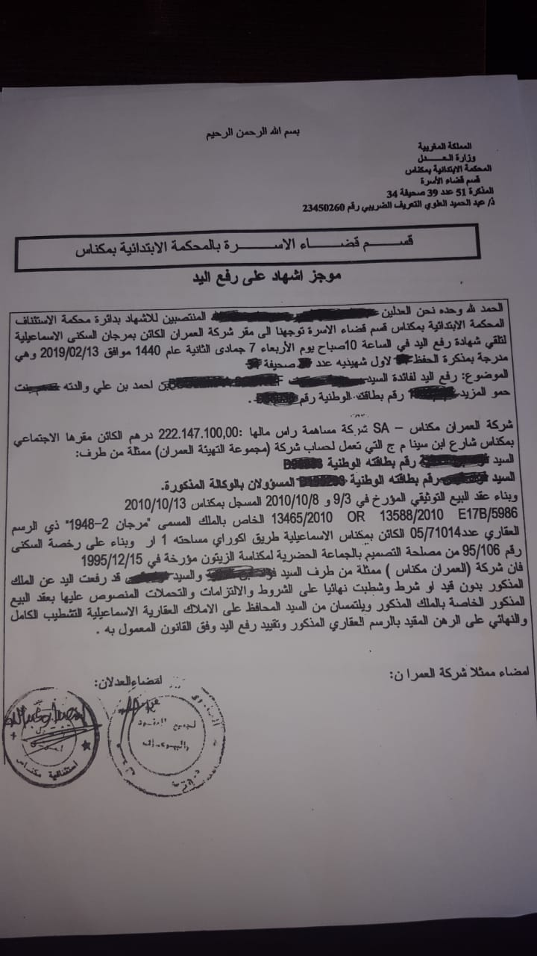

Slide 27
CONCLUSION
De tout ce qui précède, il est à noter que la corrélation entre l’acte de la main levée et l’acte de quitus est rentable et efficiente.
En effet, la réalisation d’une vente immobilière donne lieu à diverses implications juridiques et lors de notre étude sur ces deux (2) actes, on a conclu que les banques, opérateurs principales dans les crédits, posent certaines règles dont la satisfaction d’une caution est primordiale pour s’assurer, en cas de l’insolvabilité du débiteur, une source pour regagner son argent.

Slide 28
Du reste, la part de l’immobilier dans le PIB marocain dépasse 6,2% depuis 2006 et en 2010 sa valeur ajoutée à l’économie nationale a atteint 50,21 MMDH. Le dynamisme de ce secteur contribue, par ailleurs, à la résorption du taux de chômage et à la création d’un cadre de vie sein pour les ménages pauvres grâce à la promotion des logements sociaux. La production de ces derniers constitue une véritable locomotive de l'économie nationale, tant sur le plan macro que micro-économique.

Slide 30
Merci pour votre attention
شكرا على حسن انتباهكم

Slide 31
Bibliographie
Ouvrages
Droit civil et droit des obligations en droit comparé français et marocain « Saad Moummi », 2000.
Azzimane Omar, Droit des obligations, Volume I, le contrat, le fennec, Casablanca 1995
Nmili Mohamed, les impôts au Maroc « techniques et procédures », 6ème édition, Rabat 2017
Aissam Zinedine « La réforme apportée par la loi 14.07 face aux dysfonctionnements du régime de l’immatriculation foncière », 1ère édition, imprimerie Najah el El Jadida, Casablanca, 2014
Lois et règlements
Dahir n° 1-11-178 du 22 novembre 2011 portant promulgation de la loi n° 39-08 portant code des droits réels
La loi n° 18.00 relative au statut de la copropriété des immeubles bâtis
Dahir (9 ramadan 1331) formant Code des obligations et des contrats (B.O. 12 septembre 1913)
loi n° 32-09 relative à l'organisation de la profession de notaire, promulguée par le Dahir n° 1- 11-179 du 25 hija 1432. (B.O. n° 6062 du 5 juillet 2012).
Code général des impôts.
Code de l’enregistrement et du timbre (Décret n° 2-58-1151 du 24 Décembre 1958) mis à jour jusqu’au 31 Décembre 2002

Slide 32
Dahir n° 1-02-125 du 1 rabii Il 1423 portant promulgation de la loi n° 58-00 portant création de l’Agence nationale de la conservation foncière, du cadastre et de la cartographie (A.N.C.F.C.C).
Loi n° 25 - 90 relative aux lotissements, groupes d'habitations et morcellements.
Décret-loi n° 2-94-498 du 16 rabii II 1415 (23 septembre 1994) portant création de l'Agence de logements et d'équipements militaires.
Charte définissant les principes généraux de la relation professionnelle entre les banques marocaines et les notaires du Maroc.
Sitographie
https://www.domaines.gov.ma/fr/Proc%C3%A9dures/Pages/Mainlev%C3%A9e.aspx consulté le 10/03/2019 à 15h30.
https://lematin.ma/journal/2018/chef-gouvernement-preside-rabat-reunion-conseil-dadministration-lagence-logements-dequipements-militaires/289882.html consulté le 15/03/2019 consulté le 11/03/2019
Dictionnaire
Lexique des termes juridiques, Dalloz,23e edition, 2015-2016
Dictionnaire des termes et significations juridiques, espace art et culture, 1ère edition, 2014

